Slide 1
- Les Slot PCI Express - USB 3.0 et 3.1
Nom Et Prénom : Salah BELOUAD
Filière : Développement Informatique

Slide 2
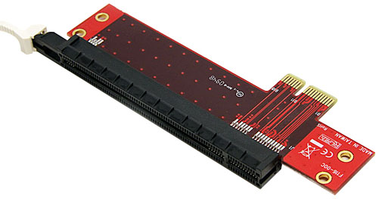
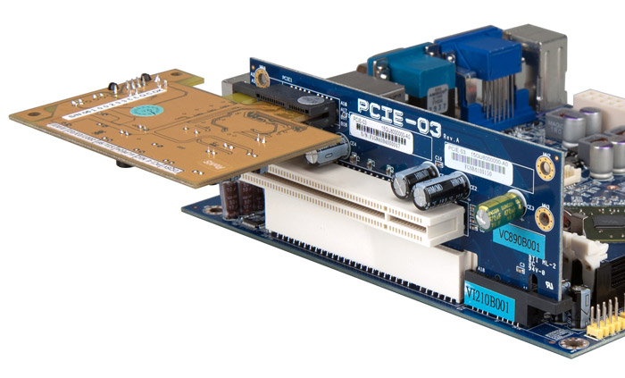
Les Slot PCI Express

Slide 3
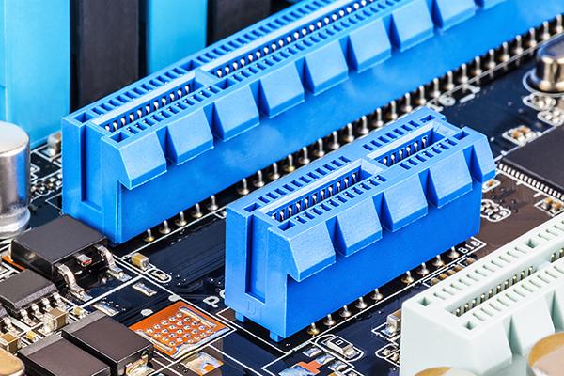
Définition de PCI-Express.
Périphérie Component InterConnect Express (PCIe ou PCI-E) est un bus d'extension série standard pour connecter un ordinateur à un ou plusieurs périphériques.

Slide 4
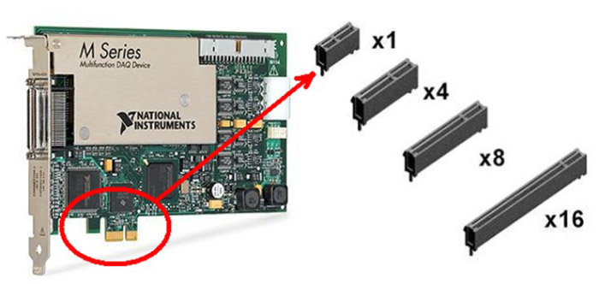
PCIe peut s'échelonner de une à 32 voies séparées; Il est habituellement déployé avec 1, 4, 8, 12, 16 ou 32 voies. Le nombre de voies d'une carte PCIe est un facteur déterminant dans sa performance et donc dans son prix. Par exemple, un périphérique PCI peu coûteux comme un NIC peut utiliser seulement quatre voies (PCIe x4). Par comparaison, une carte graphique haute performance qui utilise 32 voies (PCIe x32) pour la transmission haute débit serait plus coûteuse.

Slide 5
Paramètres d'interface PCI Express.
Le Type De PCI Express | Taux De Transfert
PCI-e x1 | 256 MB/s
PCI-e x4 | 1 GB/s
PCI-e x8 | 2 GB/s
PCI-e x16 | 4 GB/s
 | Vitesse d'horloge de base | Débit de données | Bande passante totale: (x16) | Taux de transfert de données
PCIe 1.1 | 2.5 GHz | 250 Mo/s | 8 Go/s | 2.5 GT/s
PCIe 2.0 | 5.0 GHz | 500 Mo/s | 16 Go/s | 5.0 GT/s
PCIe 3.0 | 8.0 GHz | 1000 Mo/s | 32 Go/s | 8.0 GT/s

Slide 6
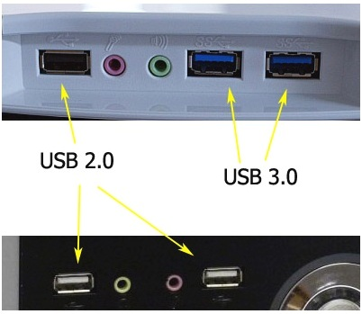
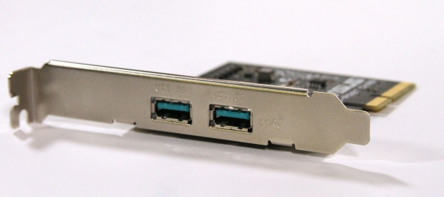
USB 3.0 et 3.1

Slide 7
Qu'est-ce que USB 3.0?
USB 3 (maintenant 3.1) est la version actuelle de l'omniprésent Universel Serial Bus standard, qui au cours des vingt dernières années est venu à dominer non seulement le marché des périphériques d'ordinateur, mais est maintenant utilisé comme un connecteur d'alimentation standard pour innombrables téléphones, gadgets, Et les jouets. Avec la sortie de l'USB 3.1 et son nouveau format physique, Type-C, la portée des spécifications s'est de nouveau élargie pour inclure plus de vitesse, de puissance et de polyvalence.

Slide 8
Quel type de connecteurs USB 3 utiliser?

Slide 9
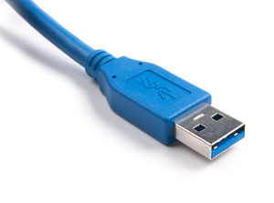
USB Type-A :
La forme classique et la plus reconnaissable de l'USB, très peu a changé extérieurement sur ce connecteur depuis son introduction en 1995. À l'intérieur, cependant, USB 3.0 ajoute cinq broches supplémentaires, et l'exigence que sa «langue» soit colorée une belle nuance de Pantone 300C bleu.

Slide 10
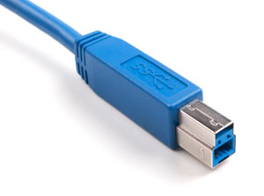
USB Type-B :
À l'instar d'un camper de cabine, le connecteur USB 3 de type B utilise un système de stockage en tête pour emballer cinq nouvelles broches dans le connecteur, une contrepartie aux broches supplémentaires du connecteur A. Contrairement au type A, ce connecteur n'est pas compatible avec les prises USB 2.0 de type B.

Slide 11
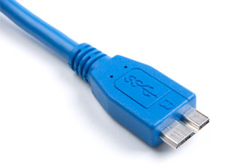
USB 3.0 micro-B:
Avant que le Type-C soit annoncé, la solution USB 3 à un petit connecteur devait prendre le connecteur Micro-B existant et coller un autre connecteur à côté de celui-ci en tandem. Cela est apparu surtout sur les disques durs externes, mais a fait sa place dans un couple de dispositifs mobiles ainsi. La théorie populaire est que ce format sera très rapidement remplacé par Type-C.

Slide 12
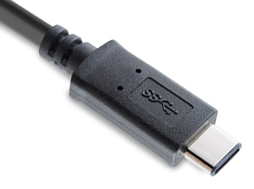
USB Type-C :
USB Type C (ou USB-C) est un format de connecteur USB introduit à côté de la spécification USB 3.1 à la fin de 2014. Il est destiné à remplacer éventuellement tous les connecteurs USB actuels, y compris le connecteur USB-A traditionnel, USB-B et Micro -B. Il est orientable et sans direction, et permet à la fois Super Speed Plus à 10 Gbps, et le transfert de puissance jusqu'à 100W (20v 4A).

Slide 13
Les Défirent De Taux De Transfert
Version | USB 1.0 | USB 1.1 | USB 2.0 | Wireless USB | USB 3.0 | USB 3.1
Année | 1996 | 1998 | 2000 | 2005 | 2008 | 2013
Débit | 1,5 Mbit/s 0,19 Mo/s | 12 Mbit/s 1,5 Mo/s | 480 Mbit/s 60 Mo/s | 480 Mbit/s 60 Mo/s | 5 Gbit/s 600 Mo/s | 10 Gbit/s 1,2 Go/s

